Slide 1



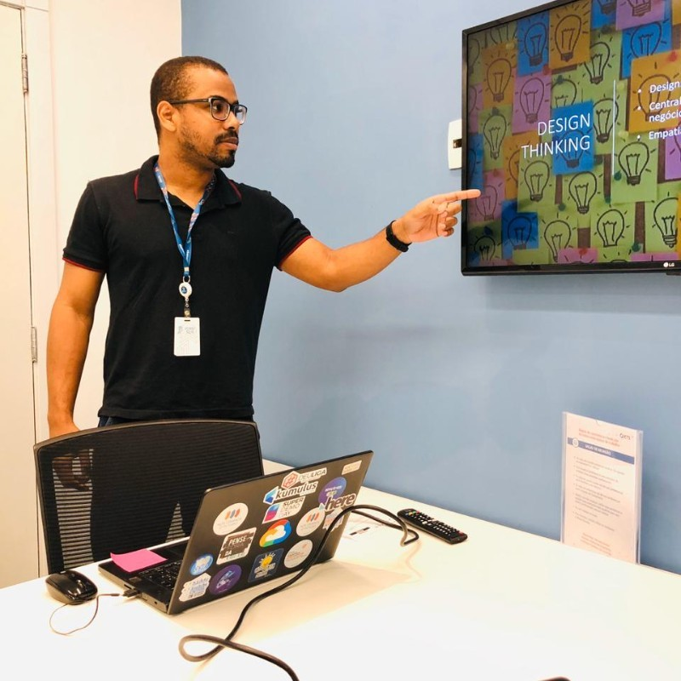

Grupo 03
Bruno Santos
Cesar Moreira
Danilo Medeiros
Pericles Paixão
Rodrigo Fonseca

Slide 2

Onde investir em uma
Startup?

Slide 3


Quer investir em uma Startups?
Mas não sabe em qual país?

Slide 4





Um pouco mais sobre o mercado de investimento
Pre Seed
Série A
Seed
Série B (Growth)
IPO
30 a 300 milhões
3 a 30 milhões
Até 3 milhoes
100 a 500 mil

Slide 5

O que diz o mercado
“É importante ter um grau de diversificação saudável no meu portfólio de startups - empresas de vários setores e etapas de maturidade diferentes”
Nick Johston
investidor
“Antes o foco era em receita, mas agora os investidores querem resultados”
Guilherme Enck
Co-fundador da Captable

Slide 6



Mercado das
Startups
QUEIMA DE CAPITAL
Investimento pesado para um crescimento rápido.
INVESTIDORES ANJOS
Investidores de risco que colocam muito dinheiro. Eles entram no investimento correndo o risco de não obter nenhum retorno, mas quando acertam podem conseguir bilhões de dólares.
Modelo de negócios repetível e escalável, trabalhando em condições de extrema incerteza.
+ Inovação
- Burocracia
+ Escalabilidade
Custos
CONTRATAÇÕES
Startups Brasileiras contrataram mais de 100 mil pessoas.
Altos salários na contratações de talentos.

Slide 7


Algoritmo com Predição de Sucesso da Startup
• Redução do risco do investimento
• Assertividade de quase 90%
• Metodologia baseada em rankings de Startups
• Dashboard e Relatórios de Performance
• Modelos de Machine Learning
• Regressão Linear, Árvores de Decisão e
Múltiplos Modelos Combinados
(XGBoost)
Inteligência
Artificial

Slide 8

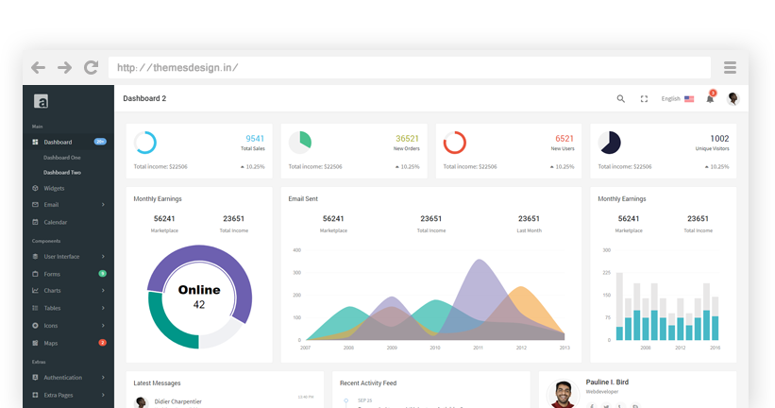
Conheça nossa solução!!!

Slide 9

Nosso Algoritmo!

Slide 10

Dicionário de dados
Feature | Significado
Economic Freedom World (EFW) | Índice de liberdade econômica do país
Human Development Index (HDI) | Índice de desenvolvimento humano (IDH)
GDP | Índices de (Produto Interno Bruto) PIB
Population | População total e suas distribuições
Best Countries For Startups | Notas dos melhores países para Startups
Unicorns | Número e valuation das Startups
Billionaires | Número e fortuna dos bilionários

Slide 11
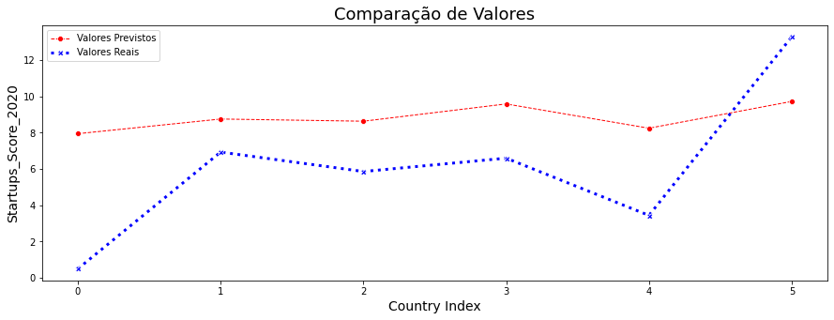
Linear Lasso Regression
Resultados
MAE: 3,9
MSE: 18,54
RMSE: 4,31
MAPE: 2,96
R²: -0,22

Slide 12
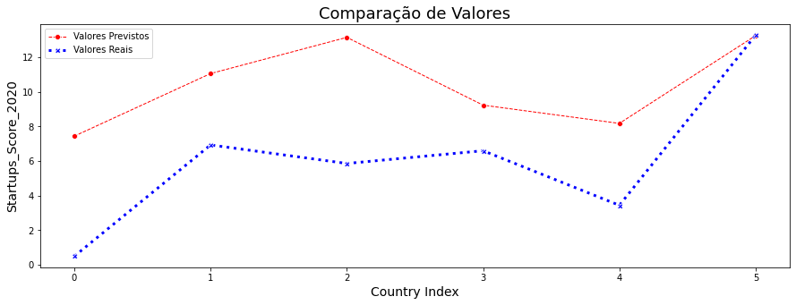
Elastic Net Regression
Resultados
MAE: 4,3
MSE: 24,66
RMSE: 4,97
MAPE: 2,92
R²: -0,62

Slide 13
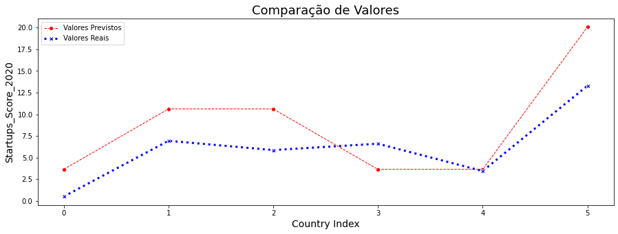
Decision Tree
Resultados
MAE: 3,59
MSE: 16,8
RMSE: 4,1
MAPE: 1,44
R²: -0,11

Slide 14
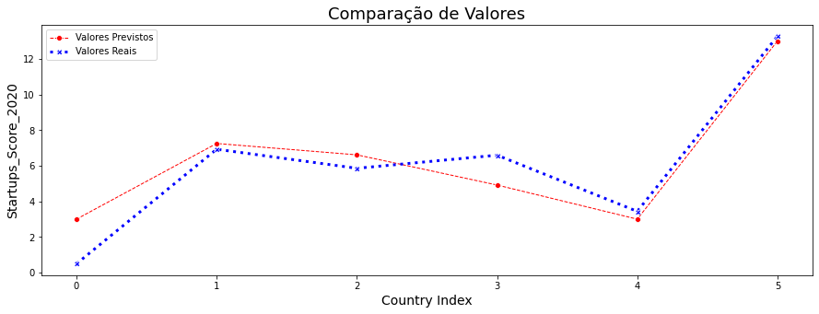
XGBoost
Resultados
MAE: 1,0
MSE: 1,67
RMSE: 1,29
MAPE: 0,93
R²: 0,89

Slide 15
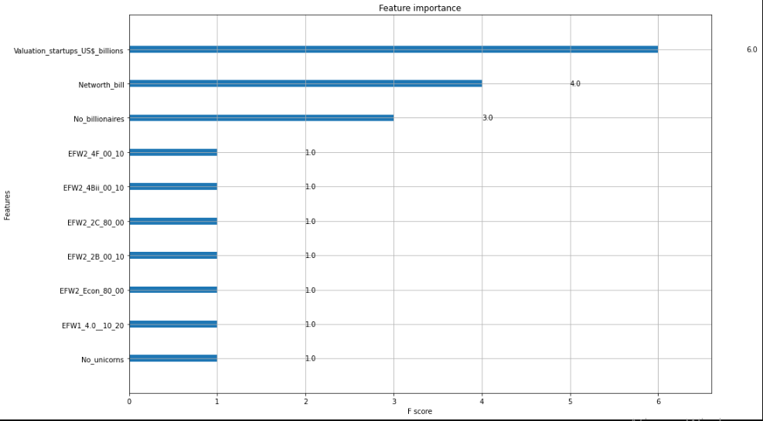
XGBoost – Feature Importance

Slide 16

Nosso
Analytics!

Slide 17
Conclusão
Conclusões

Slide 18

Quer conversar
com um
Expert?

Slide 19

Nosso time de
Especialistas
Grupo 03
Bruno Santos - brunihodos.santos@gmail.com
Cesar Moreira - cesar.p.moreira88@gmail.com
Danilo Medeiros - danilodejesusmedeiros@gmail.com
Pericles Paixão - p_neto_p@hotmail.com
Rodrigo Fonseca - rodrigoogpf@gmail.com

Slide 20

Obrigado!

